Slide 1
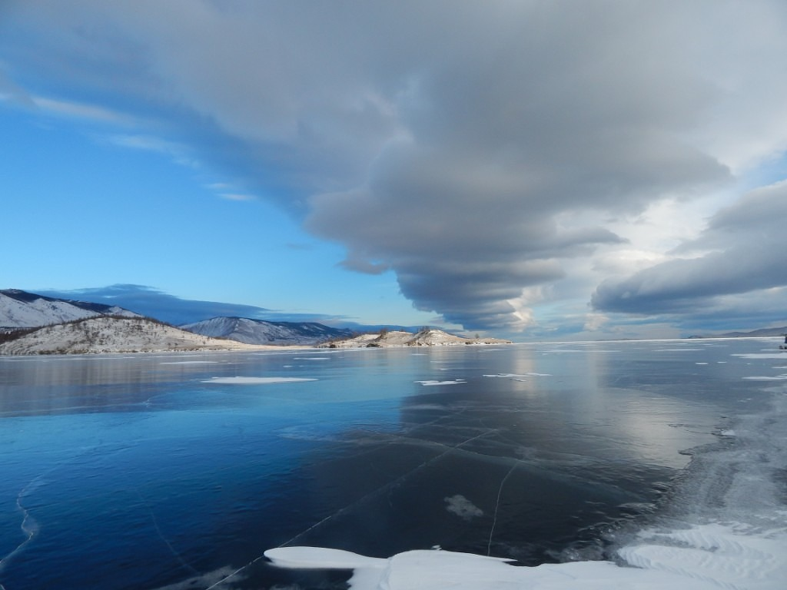
Kaip saugiai elgtis ant ledo ir ką daryti įlūžus?

Slide 2
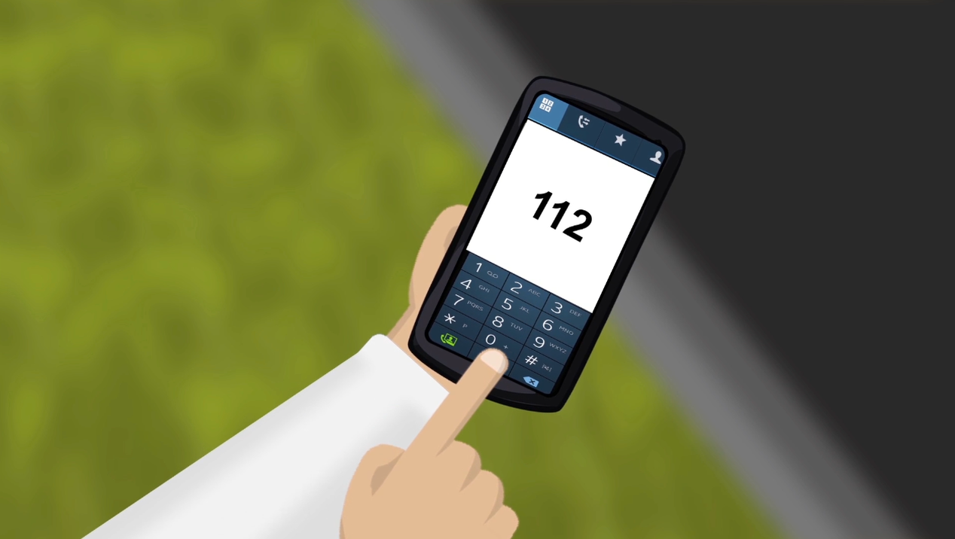
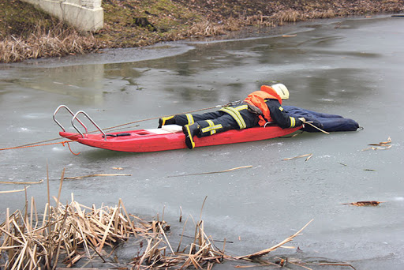
PATARIMAI PASTEBĖJUS ĮLŪŽUSĮ IR SKĘSTANTĮ ŽMOGŲ!
Pirmiausia įvertinkite situaciją ir nebėkite ant ledo.
Sušukite skęstančiam žmogui, kad jį matote ir skubate į pagalbą, kad nusiramintų.
Nedelsdami skambinkite numeriu 112. Trumpai ir aiškiai papasakokite, kas ir kur įvyko.
Kol gelbėtojai atvyks, šaukitės kitų žmonių pagalbos, kurie galėtų jums padėti ištraukti nelaimėlį.
Neduokite skęstančiajam rankos, nes savo svoriu įlaušite ledą.
Jeigu negalite pasiekti įlūžusio asmens, nerizikuokite savo gyvybe ir laukite gelbėtojų.

Slide 3
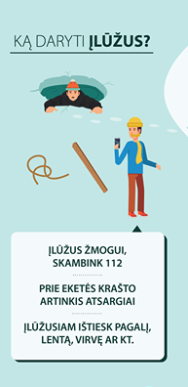
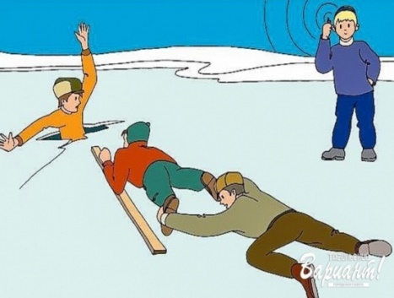
Ką daryti įlūžus?
Pirmiausia nepasiduokite panikai ir karštligiškai nesikabinkite už ledo
krašto, nes jis lūžinės, o jūs prarasite jėgas.
Bandykite „užplaukti ant ledo“ laikydamiesi ant vandens paviršiaus,
irdamiesi kojomis ir artėdami prie tvirtesnio ledo.
Užlipę ant ledo kuo plačiau paskirstykite savo kūno svorį.
Išlipę į krantą, kuo greičiau bėkite ieškoti reikiamos pagalbos:
persirengti sausais drabužiais, sušilti, išgerti arbatos.

Slide 4
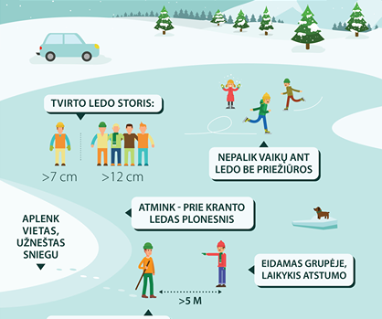
Kaip saugiai elgtis ant ledo.
Nelipkite ant ledo be specialių smaigų.
Nelipkite ant ledo be suaugusio žmogaus priežiūros.
Prieš eidami ant ledo, apsidairykite, ar arti nėra praminto takelio, paliktų pėdų.
Einant ledu reikia turėti tvirtą lazdą ir ja tikrinti ledo stiprumą.
Jeigu pamatėte skęstantį žmogų nedelsiant skambinkite 112.
ĮSIDĖMĖKITE, kad ant užšalusio vandens telkinio niekada nebus visiškai saugu. Prieš lipdami ant ledo imkitės visų atsargumo priemonių ir būkite pasiruošę neatidėliotiniems veiksmams nelaimės atveju.!

Slide 5

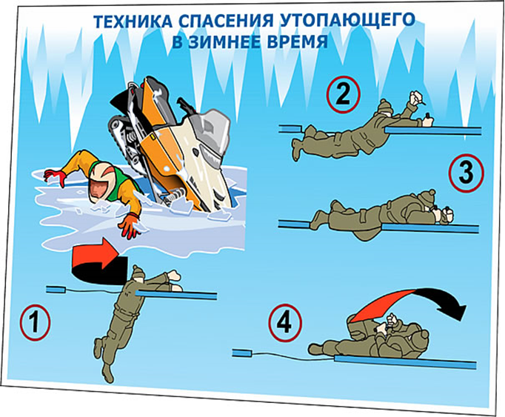
Visu pirma nepanikuokite, išskėskite rankas į šalis, kad galėtumėte išsilaikyti ant vandens paviršiaus, apsisukite į tą pusę iš kurios atėjote, šaukitės pagalbos;
Patikrinkite prieš save esančio ledo stiprumą, jeigu bandant išlipti iš eketės ledas lūžta, reikia laužyti tol, kol pasieksite tvirtesnį ledą ir su ledo smaigų pagalba bandykite išlipti ant ledo;
Užlipę ant ledo kuo plačiau paskirstykite savo kūno svorį, ridenkitės arba šliaužkite į tą kranto pusę, iš kurios atėjote. Ant kojų stokitės tik pasiekę krantą.

Slide 6
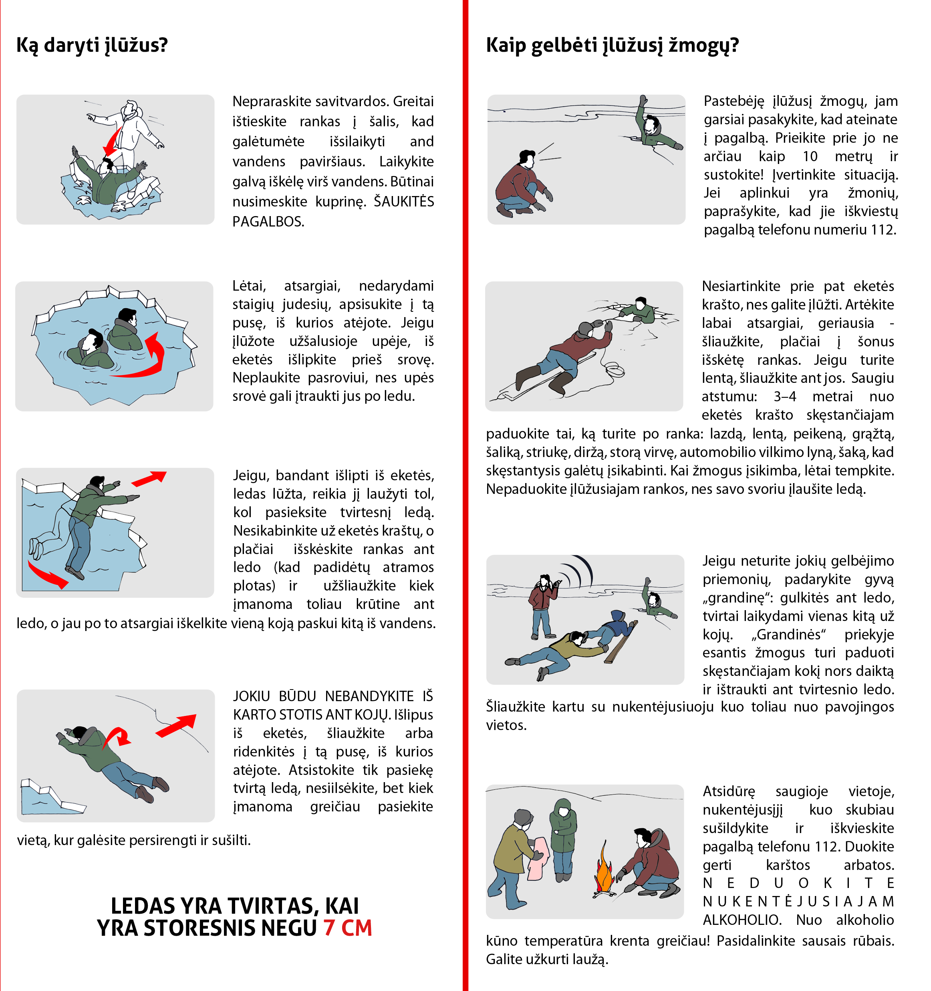

Slide 7
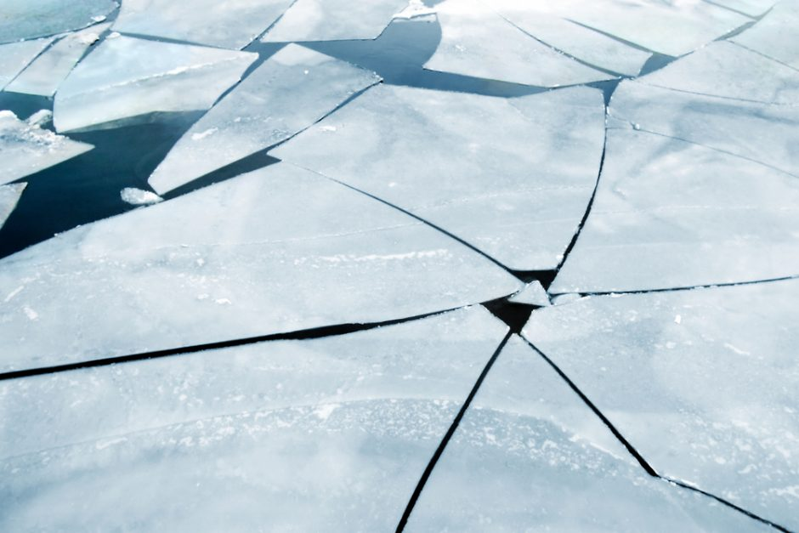
Būkite budrūs ir saugūs‼

